Slide 1

图书管理系统
尼克技术博客：http://www.ineeke.cn

Slide 2

主要功能
新书入库
库存图书管理
添加新读者
读者信息管理
租借图书

Slide 3
主要特点
操作简单，无需过高的计算机知识。
功能实用，方便。

Slide 4

主界面
界面清新而简洁

Slide 5
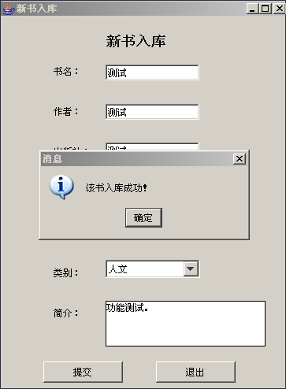
新书入库

Slide 6
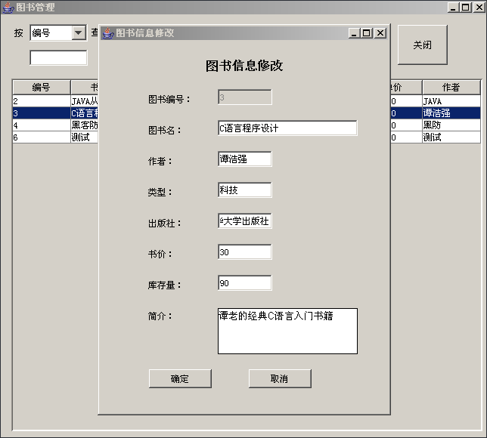
图书管理
方便的图书管理，使图书信息的更改，删除等操作
变得简单而轻松

Slide 7
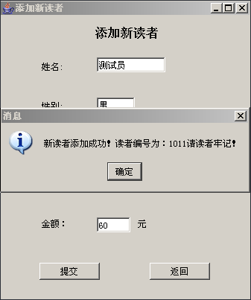
注册新读者
注册一个新读者，效率远超于注册一个QQ号

Slide 8
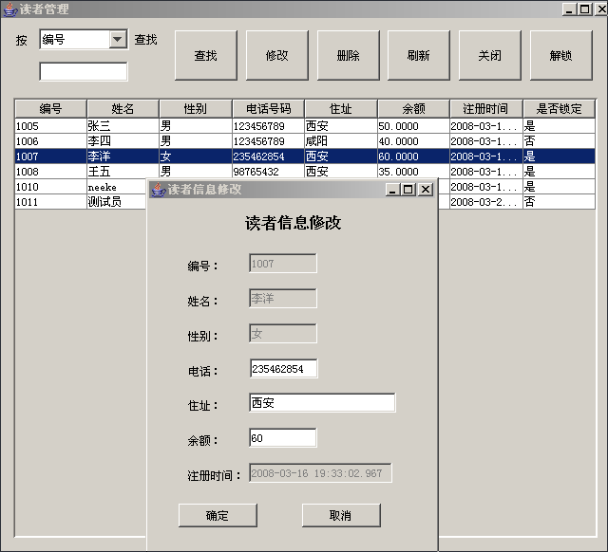
读者信息管理
读者信息的修改不亚于QQ资料的修改

Slide 9
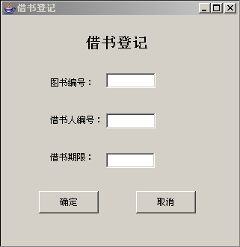
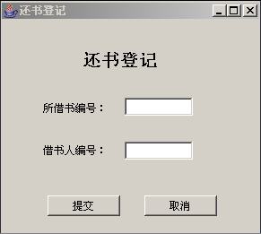
借书、还书
借书与还书更是简单的不得了，大大提高了
工作效率。

Slide 10
其他小功能
图书续借
记事本(调用当前系统)
计算器(调用当前系统)

Slide 11
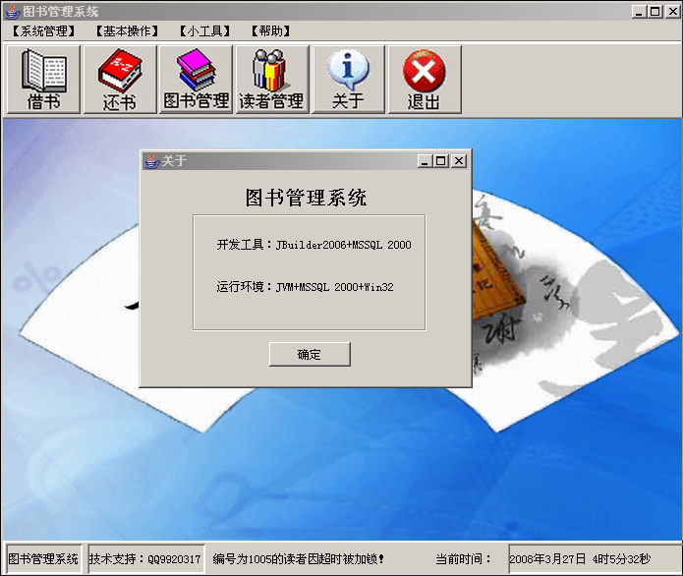
开发工具及运行环境

Slide 12
感谢您的观看
——2008年3月27日

